Slide 1


Slide 2

HỆ ĐIỀU HÀNH

Slide 5

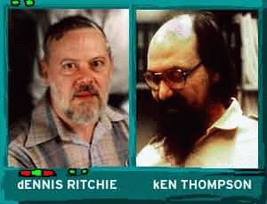
Sơ lược lịch sử Unix và sự ra đời GNU/Linux
- 1969: Hệ điều hành UNIX đầu tiên ra đời bởi 2 kỹ sư tại Bell Telephone Labs của AT&T.

Slide 6

- Tháng 11/1971 tài liệu chỉ dẫn của Lập trình viên UNIX được k‎í‎ duyệt bởi Thompson và Richie, phục vụ người sử dụng bên ngoài.
- Cuối 1973, tại hội nghị của các hệ điều hành, AT&T không đưa ra sự hỗ trợ và duy trì hệ thống UNIX cho các trung tâm CNTT và các trường đại học.
- 1975, Ken Thompson quay lại Đại học Berkeley, Califonia, mang theo phiên bản mới nhất của UNIX. Cùng với ông là hai sinh viên vừa tốt nghiệp Chunk Haley và Bill Joy tham gia nghiên cứu.
Bill Joy

Slide 7


1978, Bill Joy bắt đầu sản xuất như một phát tán phần mềm của Berkeley, hay BSD(Berkeley Software Distribution).
Sau đó, chuyển tới công ty mới là Sun Microsystems, dùng BSD biến chuyển tạo ra UNIX của SUN, hay SunOS(1983) và tiến hoá thành Solaris hiện tại.

Slide 9
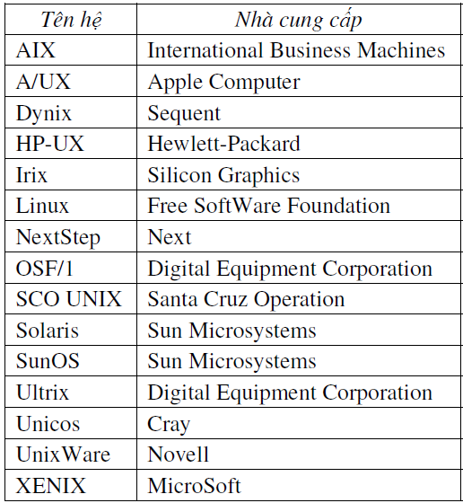
- Nền công nghiệp UNIX bắt đầu tăng trưởng mạnh, mỗi công ty bắt đầu có phiên bản riêng của mình IBM đã phát triển AIX, DEC – Ultrix, HP – HPUX, Microsoft/SCO – Xenix.

Slide 10

- Lúc bấy giờ, AT&T cho rằng UNIX như một sản phẩm thương mại và bắt đầu như một đầu tư thương mại (1980).
- 1980. Andrew Tanenbaum tạo ra Minix tương thích với UNIX, nhưng không sử dụng bấc kỳ đoạn mã nào của Unix.

Slide 11

- 1991, một sinh viên người Phần Lan Linus Tovarlds công bố một phiên bản nhân HĐH v0.01 (10239 dòng mã lệnh) của riêng mình đóng gói có thể thay thế Xenit, mà anh gọi là Linux. Kết hợp với các tiện ích của GNU tạo nên hệ điều hành GNU/Linux .

Slide 12
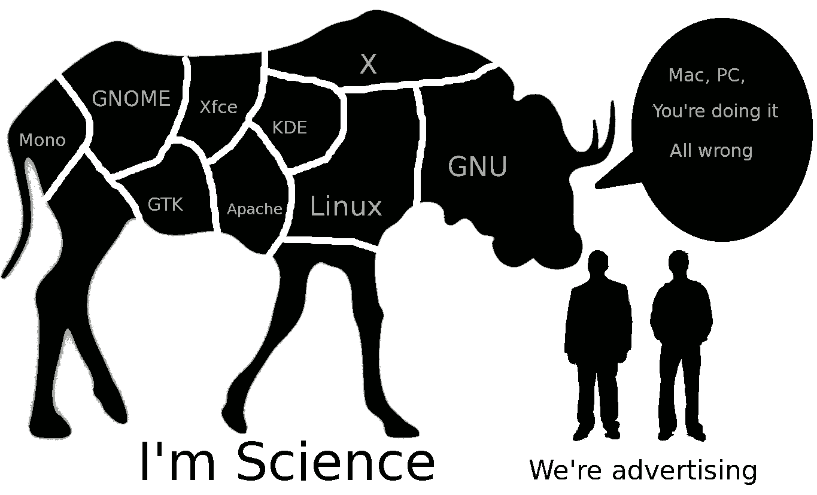
- Năm 1991: 100 người dùng.
- Năm 1997: 7.000.000 người dùng.
- Năm 2000: hàng trăm triệu người dùng, hơn 15.000 người tham gia phát triển Linux. Hằng năm thị trường cho Linux tăng trưởng trên 100%.

Slide 13
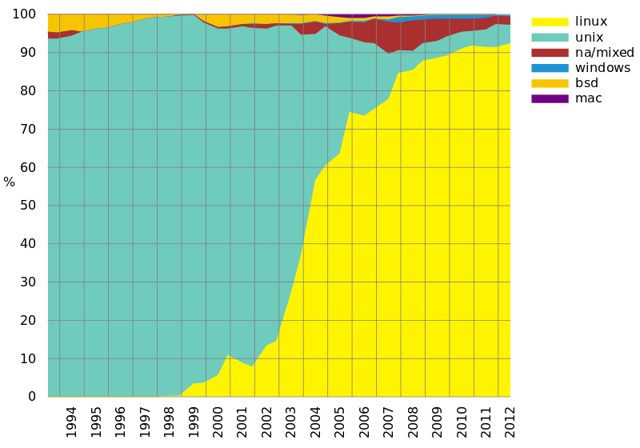
Sự phổ biến của Linux ngày nay
Linux cho Server

Slide 14
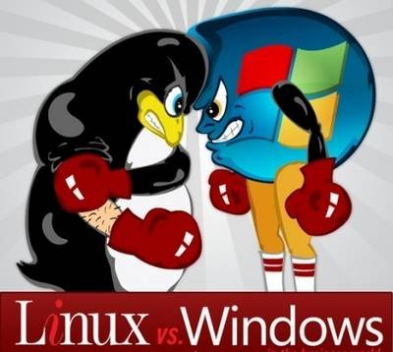

Slide 15
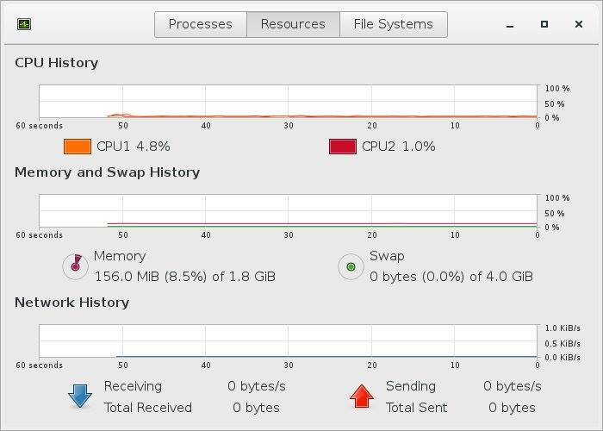

Slide 16
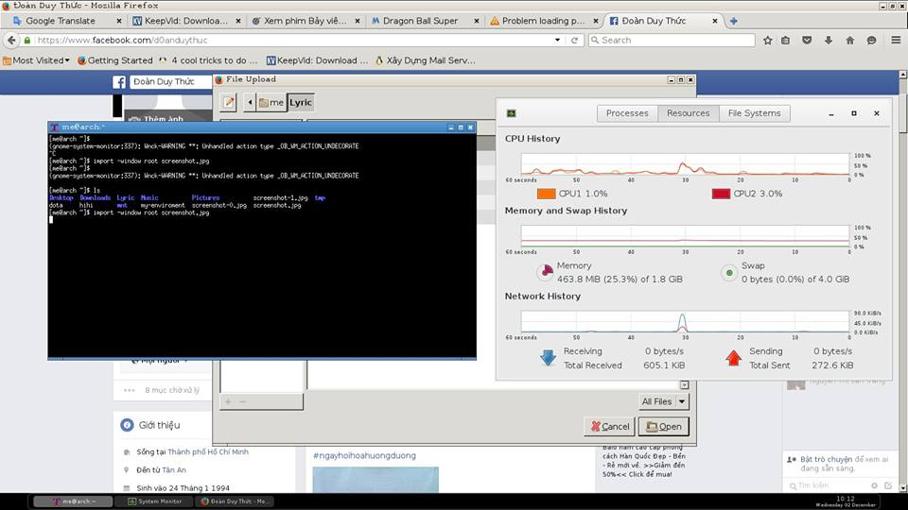

Slide 17


Tại Sao Linux?

Slide 18


Tại sao Linux sử dụng công cụ command line?
Linh hoạt
Tối thiểu

Slide 19















Một số phân phối Linux phổ biến
* Debian-based: Debian, Ubuntu, Backtrack, Kali Linux, Knoppix, Linux Mint,..
+ Knoppix-based: Damn Small Linux,…
+ Ubuntu: Edubuntu, Kubuntu, Lubuntu, Xubuntu, Ubuntu Server, ubuntu mobile…
* RPM-based: Fedora,RHEL, centOS, openSUSE,…
- Slackware-based: Slackware,…
- Gentoo-based: Gentoo, CoreOS , …
- Pacman-based: Archlinux,…
+ Arch-based: ArchBang, BlackArch,…
- Independent: Puppy Linux,…

